Slide 1


Slide 2


CÁC THUẬT TOÁN SẮP XẾP

Slide 3
NỘI DUNG
1. Giới Thiệu
2. Các Thuật Toán Sắp Xếp
1. Các Thuật Toán Thông Dụng
2. Phân Loại Các Thuật Toán
3. Thuật Toán Selection Sort (sắp xếp chọn)
1. Ý Tưởng
2. Triển Khai
3. Đánh Giá
4. Đo Thời Gian
5. Vận Dụng Thực Tế
4. Vấn đề mở rộng thứ 1
5. Các Thuật Toán Tiếp Theo (Interchange Sort, Bubble Sort … )

Slide 4
1. Giới Thiệu
Sắp xếp là gì? Trong thực tế chúng ta đã từng thấy những thứ gì được sắp xếp? Giá trị đem lại của việc sắp xếp?
+ Các dãy nhà trên đường
+ Bảng danh sách học sinh trong lớp
+ Danh sách xếp hạng điểm người chơi
+ Sản phẩm trên trang web thương mại điện tử
+ Người bán hàng cầm tiền thối
+ Sắp bài trên tay để đánh
+ Tra cứu từ điển
P/s: Các Bạn thử suy nghĩ thêm còn thứ gì mà các Bạn thấy nó có sự sắp xếp?
Tại sao tiêu đề Slide không phải là “Các Thuật Toán Sắp Xếp Trong Lập Trình C/C++” mà chỉ là “Các Thuật Toán Sắp Xếp”?
Trong phần học này đối tượng chúng ta thể hiện các thuật toán sắp xếp chính là các số nguyên để có cái nhìn trực quan còn khi ra ứng dụng ra thực tế thì đa dạng đối tượng

Slide 5
2.1 Các Thuật Toán Thông Dụng
Các thuật toán sắp xếp thông dụng:
Selection Sort (sắp xếp chọn)
Interchange Sort (sắp xếp đổi chỗ trực tiếp) => exchange sort
Bubble Sort (sắp xếp nổi bọt)
Shaker Sort (hay còn gọi là thuật toán sắp xếp cocktail)
Insertion Sort (sắp xếp chèn)
Shell Sort (Shell dịch nghĩa là vỏ - gọi sao tùy Bạn)
Counting Sort (sắp xếp bằng phép đếm phân phối)
Bucket Sort (Bucket dịch nghĩa là cái xô – gọi sao tùy Bạn)
Radix Sort (sắp xếp theo cơ số)
Heap Sort (sắp xếp vun đống)
Merge Sort (sắp xếp trộn)
Quick Sort (sắp xếp nhanh)
Trên đây chỉ là những thuật toán sắp xếp thông dụng nhất, nếu đầy đủ hết các thuật toán phải có đến gấp đôi, gấp ba lần (gần 30 thuật toán)
Lý do vì sao lại có nhiều thuật toán sắp xếp như vậy?

Slide 6
2.2 Phân Loại Các Thuật Toán
Có thể chia ra 2 nhóm là nhóm thuật toán đơn giản & nhóm thuật toán phức tạp:
Nhóm đơn giản - Gồm các thuật toán:
Selection Sort (sắp xếp chọn)
Interchange Sort (sắp xếp đổi chỗ trực tiếp)
Bubble Sort (sắp xếp nổi bọt)
Shaker Sort (hay còn gọi là thuật toán sắp xếp cocktail)
Insertion Sort (sắp xếp chèn)
Shell Sort (Shell dịch nghĩa là vỏ - gọi sao tùy Bạn)
Counting Sort (sắp xếp bằng phép đếm phân phối)
Bucket Sort (Bucket dịch nghĩa là cái xô – gọi sao tùy Bạn)
Radix Sort (sắp xếp theo cơ số)
Nhóm phức tạp – Gồm các thuật toán:
Heap Sort (sắp xếp vun đống)
Merge Sort (sắp xếp trộn)
Quick Sort (sắp xếp nhanh)
Phức tạp khác đơn giản như thế nào? Tại sao phải nhọc công học cái phức tạp trong khi cái đơn giản cũng giải quyết được vấn đề là sắp xếp?

Slide 7
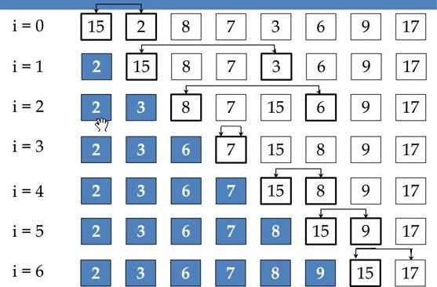
3.1 Thuật Toán Selection Sort – Ý Tưởng
Ý tưởng
Chọn phần tử nhỏ nhất và đưa về vị trí đúng là đầu dãy hiện hành.
Sau đó xem dãy hiện hành chỉ còn n-1 phần tử.
Lặp lại cho đến khi dãy hiện hành chỉ còn 1 phần tử.

Slide 8
3.2 Thuật Toán Selection Sort – Triển Khai
Thực hành viết code: Tạo Solution “Cac Thuat Toan Sap Xep” và Project “Selection Sort”

Slide 9
3.3 Thuật Toán Selection Sort – Đánh Giá
Ở lượt thứ i, để chọn ra phần tử nhỏ nhất trong dãy bao giờ cũng cần n – i phép so sánh,
số lượng phép so sánh này không bị phụ thuộc vào tình trạng ban đầu của dãy số. Từ đó
suy ra tổng số phép so sánh sẽ thực hiện là:
(n – 1) + (n – 2) + (n – 3) + … + 1 = n * (n – 1) / 2
Số phép gán:
Trong trường hợp tốt nhất (tức là không có lần nào thỏa điều kiện so sánh)
=> chỉ tốn đúng 4 * (n – 1) số lần gán (3 lần gán trong hoán vị - 1 lần gán vị trí Min và lặp đúng n – 1 lần)
Trong trường hợp xấu nhất: (tức là lần nào cũng đều thỏa điều kiện so sánh)
+ Nếu so sánh a[j] < a[Min] thỏa ta gán Min = j (1 lần gán)
=> Tối đa (nếu tất cả phép so sánh đều luôn thỏa) sẽ gán hết n * (n – 1) / 2 lần
Vậy tổng số phép gán tối đa trong trường hợp xấu nhất (nếu tất cả phép so sánh đều luôn thỏa) sẽ là:
4 * (n - 1) + n * (n – 1) / 2 => không dám kết luận vì trường hợp xấu nhất khó thể có tất nhiên sẽ có nếu chúng ta có 1 quy định nào đó => if thỏa >= 70% xác suất
Vậy thuật toán sắp xếp kiểu chọn có độ phức tạp là O(n²)

Slide 10
3.4 Thuật Toán Selection Sort – Đo Thời Gian Chạy
Tạo riêng 1 Project trong Solution dành cho việc đo thời gian

Slide 11
3.5 Thuật Toán Selection Sort – Vận Dụng Thực Tế
Cài đặt thuật toán sắp xếp vào bài toán thực tế với kiểu dữ liệu đối tượng cấu trúc

Slide 12
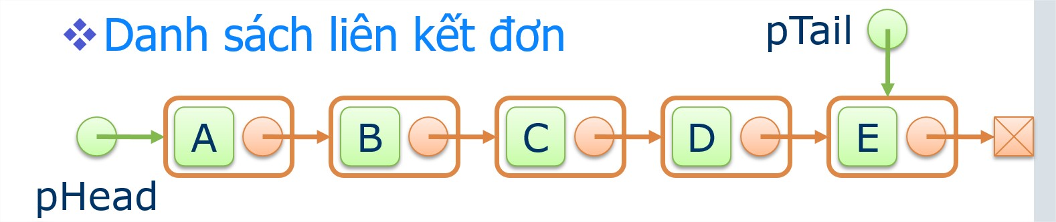
4. Vấn Đề Mở Rộng 1
Vấn đề 1: Mỗi thuật toán sắp xếp sẽ có 2 nhu cầu phổ biến hoặc sắp tăng dần/hoặc sắp giảm dần. Vậy ta phải viết ra thành 2 hàm để xử lý cho từng trường hợp hay có cách nào tốt hơn không?
Vấn đề 2: Mỗi thuật toán viết ra chỉ xử lý được với đúng 1 kiểu dữ liệu mà ta khai báo lúc đầu (vd: Mảng số nguyên). Nếu trong trường hợp ta cần sắp xếp đối tượng là mảng số thực hay mảng Học Sinh thì chúng ta phải viết thêm 1 hàm riêng với đúng kiểu dữ liệu đối tượng đó hay có cách nào tốt hơn không?
Vấn đề 3: Tạo 1 thư viện lưu trữ các thuật toán sắp xếp đã viết để khi cần có thể lấy ra include vào xài như các thư viện stdio.h, conio.h …
Vấn đề 4: Triển khai thuật toán lên kiểu dữ liệu danh sách liên kết

Slide 13
Các Tiêu Chí Để Đánh Giá Các Thuật Toán Sắp Xếp
Nói thêm về các tiêu chí để đánh giá các thuật toán sắp xếp (dùng chung cho tất cả các thuật toán sắp xếp)
Có dễ dàng cài đặt/triển khai?
Độ phức tạp của thuật toán (bấm vào liên kết và xem 3 phần đầu tiên của bài viết)
Bản chất thật sự mất thời gian nhất là ở lệnh gán hay lệnh so sánh?
Tại sao thuật toán Interchange Sort lại có độ phức tạp là O(n^2)?
Bảng tra cứu độ phức tạp của các thuật toán sắp xếp: https://en.wikipedia.org/wiki/Sorting_algorithm
Bộ nhớ cần sử dụng thêm
Tính ổn định của thuật toán (Stability)
Hình dung rõ vấn đề
Khắc phục thế nào với trường hợp thuật toán không có tính ổn định?

Slide 14
Thuật Toán Interchange Sort (Sắp xếp đổi chỗ trực tiếp)

Slide 15


Hey! Coding is easy!
END

